Slide 1
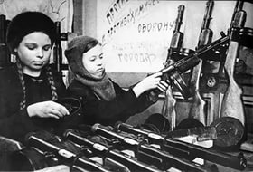
Труженики тыла в годы Великой Отечественной войны

Slide 2
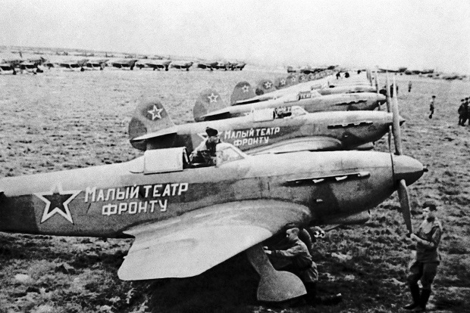

Slide 3
В начале Великой Отечественной войны многие рабочие ушли на войну. Говоря о героических делах народа в годы войны, особенно хочется сказать о трудовых подвигах женщин в первые дни войны, преодолевая огромные трудности, они заменили своих мужей, отцов и братьев у станков. Женщины, бабушки, дедушки и дети.

Slide 4
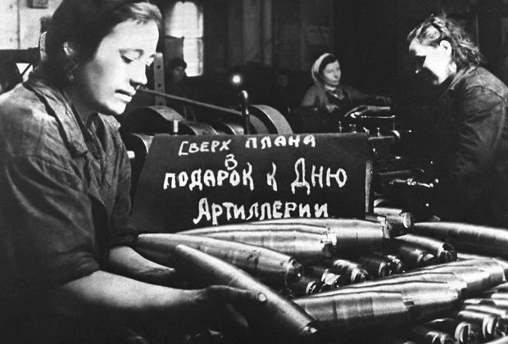

Slide 5
Труженики тыла. Они стояли в одном строю с доблестными солдатами Советской Армии и ковали победу на фронте мирных дел. Это они делали танки, пушки, самолёты, плавили сталь, добывали уголь, растили хлеб. На их плечи легла в то суровое время тяжёлая ноша. Это они сутками не уходили из цехов и забоев, с полей, выдержав все тяготы суровой войны.

Slide 6
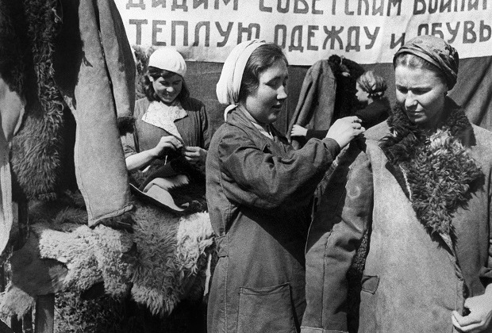

Slide 7
Отмечается, что промышленности пришлось поднимать выпуск вооружения в условиях резкого сокращения кадрового потенциала. Так, в 1941 году в народном хозяйстве было занято 27,3 миллиона человек, в 1942 году — всего 18,4 миллиона. Рост начался только с 1943 года, когда появилась возможность частично демобилизовать ряд ранее призванных в армию людей. При этом основная нагрузка легла на женщин, доля которых в числе занятых превысила 50 процентов, а в сельском хозяйстве — 70 процентов, а также на стариков и подростков. Тем не менее, как отмечают данные статистики, тыл смог обеспечить Красную Армию необходимым снаряжением, поставив в войска около 130 тысяч танков и САУ, более 110 тысяч самолетов, более 800 тысяч орудий и минометов, и множество других видов продукции.

Slide 8
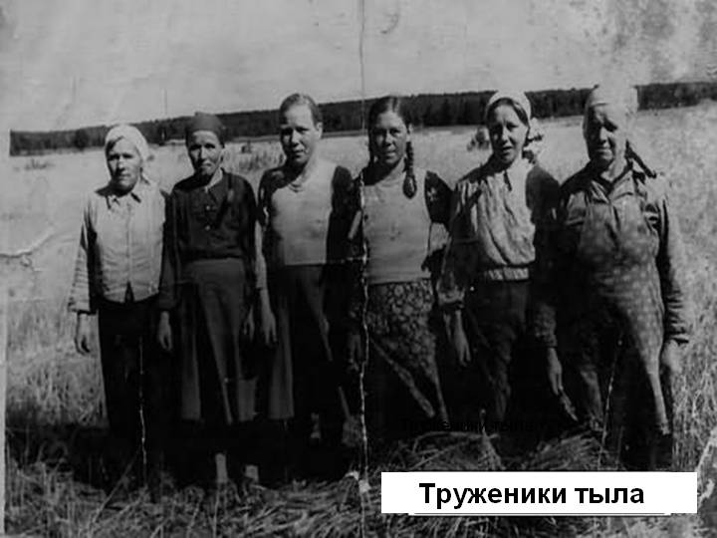

Slide 9
В условиях военного времени, когда вся страна жила и работала под девизом «Все для фронта! Все для Победы!», ныне здравствующие ветераны были детьми и подростками, но и они вносили свой вклад в победу над врагом, трудясь наравне со взрослыми, заменив ушедших на фронт отцов и братьев. Подвиг тружеников тыла, изо всех сил приближавших Победу своим трудом и верой в светлое будущее, достойны славы и почета. Наши ветераны были и остаются для молодого поколения примером истинного патриотизма, их знания, опыт, мудрость помогают нам в нашей ежедневной работе. Мы преклоняем перед ними свои головы!

Slide 11
Навеки вписан в летопись побед
Великий подвиг нашего народа,
Бесценна память тех далёких лет,
И бережно теперь её шлифуют годы.

Slide 12
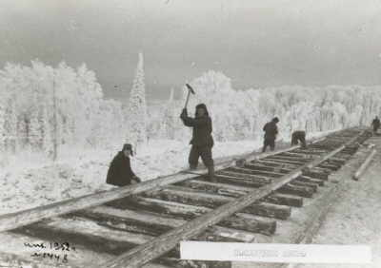

Slide 13
Труженники тыла
Рядом со старшими братьями и сёстрами трудились и самые юные граждане нашей страны – школьники, их посылали туда, где нужна была помощь старшим. Очень много детей помогали работникам сельского хозяйства, ведь необходимо было снабжать нашу армию и страну хлебом и продуктами питания. От зари до зари люди трудились на полях.

Slide 14
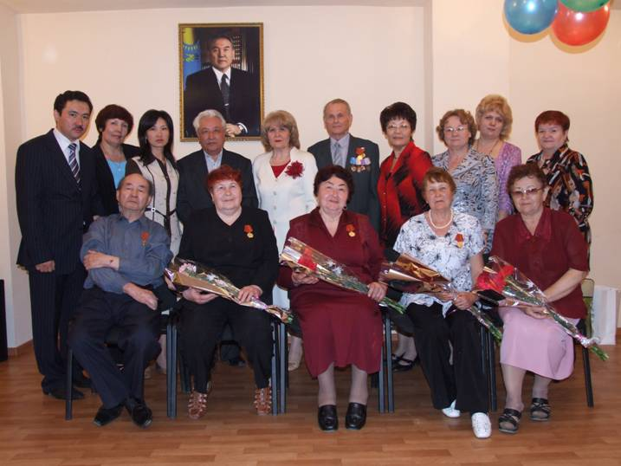
Все меньше тружеников тыла и участников военных событий 1941-1945 годов доживают до очередного празднования дня Великой Победы. Накануне праздника на сайте Департамента статистики Карагандинской области размешена информация о ветеранах войны и тружениках тыла.

Slide 15
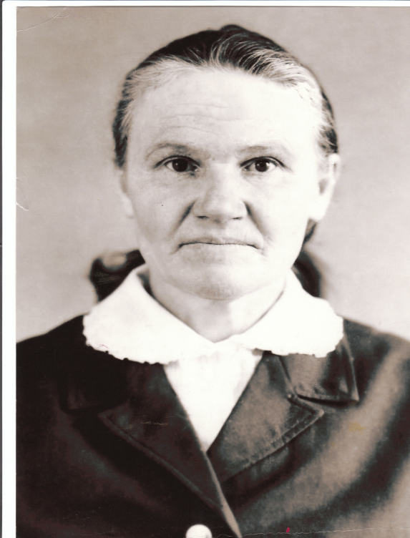
Труженник тыла
Киреева Дарья ДмиЮность совпала с годами войны. Трудное и страшное это было время. Всех парней и мужчин забрали на фронт. В деревне остались старики, женщины и дети. По призыву военкомата пошла на курсы мотористок. Одновременно училась на курсах сварщиков.
Всю войну работала на строительстве железной дороги: Сталинск – Барнаул. Работала с 8 часов утра до 5 часов дня сварщиком, а с 5 часов дня до часу ночи – мотористкой, отапливая станцию Артышта. Время было трудное. триевна

Slide 16
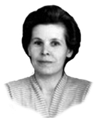
Труженник тыла
Калугина Анна Григорьевна
Участник Великой Отечественной Войны
1919 - 2000гг.
С апреля 1942 года по октябрь 1945 года – во время ВОВ -была зенитчитцей
Награждена:
1)Медалью «За победу над Германией»;
2)Медалью «За боевые заслуги»;
3)Медалью «За отвагу»;
4)Медалью «20 лет победы над Германией».
Работала в органах статистики с 1956 по 1976г старшим экономистом отдела социальной и демографической статистики.

Slide 17
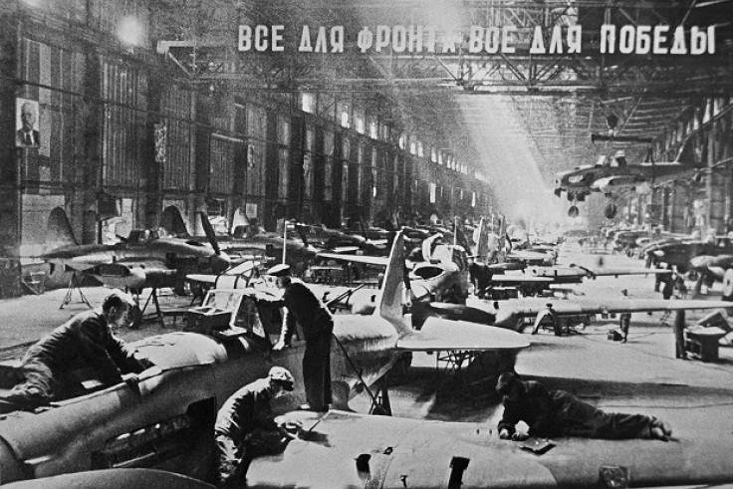

Slide 18
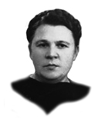
Труженик тыла
Харьковская Зинаида Леонидовна
1915-1998гг.
В годы войны работала в Карагандинском статуправлении, приходилось сочетать работу экономиста, с работой на шахте, уходом за ранеными.
Награждена :
1)Медалью «За доблестный труд в Великой Отечественной Войне с 1941-1945 годы».
2)Медалью «Ветеран труда»
3)Медалью «За трудовое отличие»
4)Юбилейными медалями :
«20 лет Победы в Великой Отечественной войне 1941-1945гг.»;
«30 лет Победы в Великой Отечественной войне 1941-1945гг.»;
«40 лет Победы в Великой Отечественной войне 1941-1945гг.»;
«50 лет Победы в Великой Отечественной войне 1941-1945гг.».
Работала в органах статистики с 1934г. по 1946г. на различных должностях с 1956г. по 1971г. начальником отдела торговли, цен и ценообразования, занесена в книгу почета Госкомстата Каз.ССР.

Slide 19
Прошла война, прошла война,
Но боль взывает к людям;
Давайте, люди, никогда
Об этом не забудем,
Пускай во всём, чем жизнь полна,
Во всём, что сердцу мило,
Нам будет памятка дана
О том, что в мире было.

